Slide 3
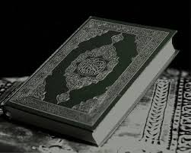
السلام عليكم ورحمة الله وبركاته وأهلا وسهلا بكم في دورة
منحة الكريم المتعال
بشرح تحفة الأطفال
إعداد: أبي محمد مصطفى لطفى أبورية المنوفي المصري الأزهري الشافعي
الجامع للقراءات العشر والمعلم بالأزهر الشريف وشيخ مقرأة بالأوقاف المصرية
والمشرف الفني بإدارة شئون القرآن الكويتية
غفر الله له ولوالديه

Slide 4
اليوم الأول
مقدمة
التعريف بالمنظومة والناظم
المنهج في الشرح
مختصر الاستعاذة والبسملة
تقريب عبارات التحفة ( الجزء الأول)

Slide 5
اليوم الثاني
تقريب عبارة التحفة من أول الميم الساكنة حتى آخر باب أحكام المد مع الوقوف على بعض الأحكام

Slide 6
اليوم الثالث
من أقسام المد اللازم حتى نهاية التحفة
تنبيهات خاصة بحفص رضي الله عنه
توصيات

Slide 7
التعريف بالمنظومة من حيث:
اسمها
تاريخ نظمها
أسانيدها
الغرض من تأليفها
أشهر شروحها

Slide 8
التحفة من الإتحاف وهو التخصيص بالشيء الحسن جمعه تُحف.
هي منظومة تجويدية على بحر الرجز التام في واحد وستين بيتا جمعت أبواب التجويد الهامة باختصار كمدخل يسهل على الأطفال والغلمان وراغبي علم التجويد .
فرغ الناظم منها عام 1198هـ

Slide 9
معنى بحر الرجز
و (التحفة) من بحر الرجز ، وهو من أسهل بحور الشعر ووزن هذا البحر
هو: مستفعلن مستفعلن مستفعلن مستفعلن مستفعلن مستفعلن
وكما هو ملاحظ أن التفعيلة " مستفعلن" مكونة من حركة وسكون ثم حركة
وسكون ثم حركتين وسكون، هكذا : مس/ تف/ علن ، فالأصل أن يكون البحر كله
على هذه الطريقة ، وبهذا يكون تاما، والعروض والضرب صحيحتان،وإليكم هذا المثال للتوضيح : قال الناظم - رحمه الله.: -
صف ذا ثنا / كم جاد شخ/صن قد سما دم طييبن / زد في تقن / ضع ظالما/
مستفعلن / مستفعلن / مستفعلن مستفعلن / مستفعلن / مستفعلن

Slide 10
الغرض من تأليفها : التيسير والتسهيل على طالبي علم التجويد والتدرج في أخذ العلوم كما هو معهود
أشهر شروحها :
فتح الأقفال للجمزوري
فتح الملك المتعال للميهي
التحفة العنبرية للطهطاوي
منحة ذي الجلال للضباع
حاشية الضباع على فتح الأقفال
تقريب المنال للشيخ حسن دمشقيه

Slide 11
ترجمة الناظم رحمه الله
هو سليمان بن حسين بن محمد بن شلبي الجمزوري الشهير بالأفندي ولد بجمزور (قرية من قرى مصر)في ربيع الأول عام ألف ومائة وبضعة وستين (1160هـ)تلقى مبادئ العلم ببلده ثم رحل إلى العلامة على بن عمر الميهي الكبير (م 1204) وتلقى عليه القراءات ودقائق التجويد كان حيا عام 1227 هـ

Slide 12
مصنفات الناظم رحمه الله
تحفة الأطفال
فتح الأقفال بشرح تحفة الأطفال
نظم كنز المعاني بتحرير حرز الأماني
الفتح الرحماني بشرح كنز المعاني
منظومة في رواية ورش
جامع المسرّة في شواهد الشاطبية والدرة

Slide 13
المنهج المتبع في الشرح
تقريب العبارات بدون توسع مملٍّ أو اختصار مخلّ .
مراعاة ضبط المتن واختلافات النسخ الصحيحة.
شرح المتن باختصار مع جمع أكثر من شرح.
إثراء الدورة بطرح أسئلة خلال الدورة.
الوقوف على بعض مسائل الخلاف الهامة والأخطاء الشائعة وكلمات مخصوصة لحفص لم يذكرها الناظم اختصارا.

Slide 14
مخطوطة منظومة تحفة الأطفال

Slide 15
مخطوطة كتاب فتح الأقفال

Slide 16
أحكام الاستعاذة والبسملة
أولا: تعريف الاستعاذة: هي اللجوء إلى الله تعالى, والاعتصام بجنابه, والتحصن به من الشيطان الرجيم.
ثانيا: موضوعها: إذا أراد المسلم أن يشرع في القراءة فيبدأ بالاستعاذة في الصلاة وغيرها, بدليل قوله تعالى ﴿فَإِذَا قَرَأْتَ الْقُرْآنَ فَاسْتَعِذْ بِاللّهِ مِنَ الشَّيْطَانِ الرَّجِيمِ﴾ [النحل:98].
ثالثا: صيغتها: اللفظ الوارد في سورة النحل(أعوذ بالله من الشيطان الرجيم) هو المختار عند جمهور أهل العلم في الصلاة وغيرها, وإن زاد عليه (أعوذ بالله السميع العليم من الشيطان)أو قال بعد(الشيطان الرجيم) (من همزه ونفخه ونفثه) فهو جائز لحديث أبي سعيد الخدري أن رسول الله ﷺ كان إذا قام إلى الصلاة استفتح ثم يقول «أعوذ بالله السميع العليم من الشيطان الرجيم من همزه ونفخه ونفثه».⁽¹⁾
رابعا: حكمها: اتفق العلماء على مشروعيتها لكن اختلفوا: هل الأمر في الآية للوجوب أم للندب؟
فذهب جمهور أهل العلم إلى الاستحباب ولا يأثم تاركها.
وحكى الرازي عن عطاء بن أبي رباح وجوبها في الصلاة وخارجها كلما أراد القراءة
(1) أخرجه أبو داود ، والترمذي ، وصححه العلامة الألباني رحمه الله تعالى, راجع "الإرواء" برقم (342).

Slide 17
بسم الله الرحمن الرحيم
يَقُولُ راجي رحمةِ الغفورِ *** دومًا سليمانُ هو الجمزوري
الحـمد لله مصــليًا على *** محمـــدٍ وآلـــه ومـــن تـلا
وبعدُ هذا النظمُ للمريدِ *** في النونِ والتنـــوينِ والمدودِ
سميتهو بتـحفةِ الأطفالِ *** عن شيخِنا المِيـهيِّ ذي الكمالِ
أرجو به أن ينفعَ الطلابا *** والأجـرَ والقبولَ والثــوابا

Slide 18
«سليمان» بن حسين بن محمد «الجمزوري» بالميم بعد الجيم- كما ذكره الشعراني في «طبقاته»، الشهير بالأفندي وهو مرفوع على البدل من راجي.
(الأطفال):جمع طفل وهو الصبي أو الصغير الذي لم يبلغ الحلم, وقد يكون المراد به الأطفال في هذا الفن وإن كانوا كهولاً.
الميهي: بفتح الميم وكسرها والكسر أفصح نسبة إلى ( الميه ) قرية من قرى المنوفية بمصر.
«ذِي الْكَمَالِ» أي: التمام في الذات والصفات وسائر الأحوال الظاهرة والباطنة، فيما يرجع للخالق والمخلوق هذا ما ذكره فتح الأقفال وهناك قول آخر بمبالغة الشيخ في هذا وذلك مما غلب عليه تصوفه فيه.
أرجو: بدون ألف بعد الواو لكون الواو أصلا من الكلمة وليست للجمع.
«الْأَجْرَ» :قال الشهاب في «شرح الشفاء»: الأجر والثواب بمعنى واحد، وقد يفرق بينهما بأن الأجر: ما كان في مقابله العمل، والثواب: هو ما كان تفضلا وإحسانا من الله تعالى، ويستعمل كل منهما بمعنى الآخر.

Slide 19
باب أحكام النون الساكنة والتنوين أولا الإظهار الحلقي
للنـونِ إن تسكن وللتنوينِ *** أربعُ أحــكامٍ فخُــذ تبييــني
فالأولُ الإظهار قبل أحرفِ *** للحلق ستٌ رُتّبت فلتـعرفِ
همزٌ فهـــاء ٌ ثم عين ٌ حــاءُ *** مُهمــلتان ثم غــينٌ خــــاءُ
للنون خبر مقدم والمبتدأ ( أربع ) والصواب فيها أربعة ولكن غيرت للضرورة الشعرية والمقصود بأربعة أي بجعل قسمي الإدغام قسماً واحداً وإلا فهي خمسة كما ذكر الناظم في شرحه.
للحلق ست: بتقديم الخبر ويجوز في ست الرفع والجر.
همز فهاء..........إلخ مرتبة على حسب المخرج والمهمل: المتروك بلا نقط وبعضهم قال رامزًا: أخي هاك علما حازه غير خاسر

Slide 26
1- الإظهار الحلقي
ما سبب تسميته حلقيا؟
لخروج حروفه من الحلق
لماذا بدأ الناظم به؟
لأنه الأصل ولقلة حروفه
ما علة إظهار النون عند حروف الحلق خصوصا؟
بُعد المخرج
ما هي مراتب الإظهار الحلقي؟
حسب البُعد من النون يكون الإظهار فتكون ثلاثة مراتب
هل النون المظهرة فيها غنة أم لا؟
نعم فيها أصل الغنة وليس كمالها

Slide 27
بعض الأخطاء الشائعة في الإظهار الحلقي
قلقلة النون المظهرة للمبالغة في الإظهار .
انعدام الغنة نهائيًا.
تثقيل السكون المخفف أصلا .
ميل إلى الغنة وتطويل زمن الحرف .
السكت أو الفصل.

Slide 28
وَالثَّانِ إِدْغَامٌ بِسِتَّةٍ أَتَتْ |  | فِي «يَرْمُلُونَ» عِنْدَهُمْ قَدْ ثَبَتَتْ
لَكِنَّهَا قِسْمَانِ قِسْمٌ يُدْغَمَا |  | فِيهِ بِغُنَّةٍ بِـ«يَنْمُو» عُلِـمَا
إِلَّا إِذَا كَانَا بِكِلْـمَةٍ فَلَا |  | تُدْغِمْ كَدُنْيَا ثُمَّ صِنْوَانٍ تَلَا
وَالثَّانِ إِدْغَامٌ بِغَيْرِ غُنَّهْ |  | فِي اللَّامِ وَالرَّا ثُمَّ كَرِّرَنَّهْ
( والثان ) بحذف الياء وإثباتها .
( يرملون) بفتح الميم وضمها بمعنى ( يسرعون).
( يدغما) تعود الألف هنا على النون الساكنة والتنوين.
غنه بدل غنةٍ للوزن.
( ثم كررنه) عائد على الراء فقط

Slide 30
2- الإدغام بنوعيه
أُلحق به نون التوكيد الخفيفة في قوله تعالى ( وليكونا من الصاغرين ) سورة يوسف 31.
وأُلحق به أولا القصص والشعراء تخفيفا وللاتصال الخطي.
استثني من شرط الإدغام موضعا يس والقلم عند حفص من الشاطبية .
استثني من الإدغام بغير غنة ما فيه سكت لمنافاته الإدغام (من راق) القيامة.

Slide 31
تتمات الإدغام
سقوط شرط الإدغام .
ما سبب تسمية الإظهار المطلق بهذا الاسم وما علته.
الإدغام الناقص اتفاقا في (و، ي )والكامل(ن ، م ، ل ، ر ).
يحترز القارئ من حصرمة الراء خصوصا المشددة لعدم قربها من الطاء .

Slide 34
3- القلب أو الإقلاب
وَالثَّالِثُ الْإِقْلَابُ عِنْدَ الْبَاءِ |  | مِيمًا بِغُنَّةٍ مَعَ الْإِخْفَاءِ
مِيمًا : أي الإقلاب ميما عند الباء
كيفية الإقلاب تطبيقا.
ما يلحق بالإقلاب.
( لنسفعا بالناصية ) للحوق نون التوكيد الخفيفة بالفعل وشبهها بالتنوين.
لماذا قلبت النون الساكنة ميما دون سائر الحروف؟
لقرب مخرج الميم من الباء والنون وخفتها.
يحترز من كزّ الشفتين عند الإقلاب والتعسف مع الثقل .

Slide 36
4- الإخفاء الحقيقي
وَالرَّابِعُ الْإِخْفَاءُ عِنْدَ الْفَاضِلِ |  | مِنَ الْـحُرُوفِ وَاجِبٌ لِلْفَاضِلِ
فِي خَمْسَةٍ مِنْ بَعْدِ عَشْـرٍ رَمْـزُهَـا |  | فِي كِلْـمِ هَذَا الْبَيْتِ قَدْ ضَمَّنْـتُـهَا
صِفْ ذَا ثَنَا كَمْ جَادَ شَخْصٌ قَدْ سَمَا |  | دُمْ طَـيِّـبًا زِدْ فِي تُقًى ضَعْ ظَالِـمَا

Slide 38
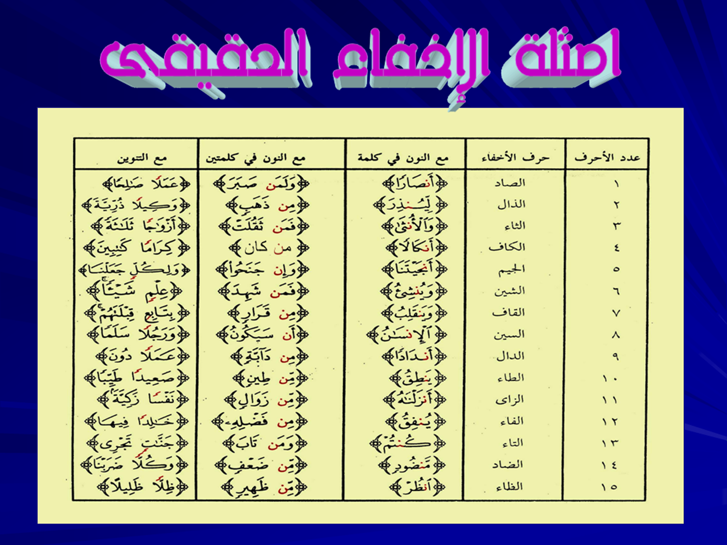

Slide 39
ما هي مراتب الإخفاء الحقيقي؟؟

Slide 41
لماذا سمي إخفاءً حقيقيًا .
لعدم تقيده بحلق أو شفة ولتحقق الإخفاء فيه أي ستر النون والتنوين.
ما الفرق بينه وبين الإدغام.
التخفيف، كونه من كلمة وكلمتين، وكونه عند الحرف وليس فيه
يحترز من إشباع الحركة قبل الإخفاء لعدم تولد حرف مثل
عنكم
عانكم
منكم
مينكم
كنتم
كونتم

Slide 42
* ويحترز من إلصاق اللسان فوق الثنايا العليا عند الإخفاء * ويحترز من إظهار النون عند حكم الإخفاء وترقيق الغنة المفخمة والعكس * ويحترز من إظهار النون والتنوين وكل ذلك يضبط بمشافهة المتقنين

Slide 44
حكم النون والميم المشددتين
وَغُنَّ مِيمًا ثُمَّ نُونًا شُدِّدَا |  | وَسَمِّ كُلًّا حَرْفَ غُنَّةٍ بَدَا
الغنة لغة صوت يخرج من الخيشوم والغنة صوت رخيم (لذيذ) يخرج من الخيشوم. والخيشوم أعلى الأنف اصطلاحا صوت لذيذ مركب في جسم النون والميم · ما هي مراتب الغنة على المشهور .
أكملها في المشدد ثم المدغم ثم المخفي ثم الساكن المظهر ثم المتحرك
من أين تخرج الغنة وما مقدارها.
تخرج من الخيشوم بمقدار حركتين

Slide 45
مواطن الغنة:
1-النون المشددة مثل﴿إِنَّ﴾,﴿ النَّعِيمِ﴾.
2- الميم المشددة مثل﴿عَمَّ﴾ ﴿هَمَّت﴾.
3-الإدغام بغنة مثل ﴿فَمَنْ يَعْمَلْ﴾.
4-الإقلاب مثل﴿مِنْ بَعْدِ﴾.
5-الإخفاء الحقيقي مثل﴿مِنْ شَرِّ﴾.
6-الإخفاء الشفوي مثل﴿ تَرْمِيهِمْ بِحِجَارَةٍ﴾.
7- الإدغام المتماثلين مثل﴿لَهُم مَّغْفِرَةٌ﴾.
8- الإدغام المتجانسين مثل﴿ارْكَب مَّعَنَا﴾.
9-إدغام اللام الشمسية في النون مثل﴿والْنَّجْمِ﴾.

Slide 46
باب أحكام الميم الساكنة
وَالْـمِيمُ إِنْ تَسْكُنْ تَجِي قَبْلَ الْـهِجَا |  | لَا أَلِفٍ لَـيِّـنَـةٍ لِذِي الْـحِجَا
أَحْكَامُهَا ثَلَاثَةٌ لِـمَنْ ضَبَطْ |  | إِخْفَاءٌ ادْغَامٌ وَإِظْهَارٌ فَقَطْ
فَالْأَوَّلُ الْإِخْفَاءُ عِنْدَ الْبَاءِ |  | وَسَمِّهِ الشَّفْوِيَّ لِلْقُرَّاءِ
إن تسكن: وهو شرط أحكام الميم ، ولا تأتي قبل الألف اللينة لأن الألف اللينة لا يكون ما قبلها إلا مفتوحا ولعدم التقاء ساكنين.
لذي الحجا: لذي العقول و الحِجا العقل لأَنه يمنع الإِنسان من الفساد ويحفظه من التعرض للهلاك . والجمع : أحجاء .
إخفاء ادغام: بالنقل وهنا لف ونشر مرتب.
الشفوي: بإسكان الفاء للوزن وهي لغة

Slide 49
تتمة في ميم الجمع
ميم الجمع من الميمات السواكن التي لها بعض الخصائص
توصل بواو وجوبا إذا اتصل بها ضمير بعدها نحو ( رأيتموه ، وجدتموهم ، أنلزمكموها ) والضمير لا يتصل إلا بالميم المتصلة بالفعل أما ميم (هم ) فهي ضمير أصلا
ميم الجمع تقع دائما بعد الهاء أو التاء أو الكاف ، أما (هاؤم ) فأصلها (هاكم) أي خذوا.
ميم الجمع تستثنى من الروم والإشمام إذا حركت لالتقاء الساكنين ( عليهم القتال)

Slide 50
* أولا الإخفاء الشفوي
ماسبب تسميته شفويا وما سبب الإخفاء مع الباء خصوصا؟
سمي شفويا لخروج حرفيه من الشفة، والسبب قرب المخرج.
مثاله ( يعتصم بالله ، هم بارزون ) وعند بعض القراء ( بأعلم بالشاكرين)
إخفاء الحركة كـ ( تأمننا) وإخفاء الحرف إما بستر الحرف كالإخفاء الشفوي وإما ينعدم وتبقى صفته كالإخفاء الحقيقي.

Slide 52
ما الفرق بين الإقلاب والإخفاء الشفوي؟؟
وجه الخلاف | الإقلاب | الإخفاء الشفوي
يأتي في | في كلمة وفي كلمتين | في كلمتين فقط
أصل الميم | منقلبة عن نون | أصلية
ثبوت الميم | ثابتة لفظا فقط | ثابتة خطًا ولفظا

Slide 53
وَالثَّانِ إِدْغَامٌ بِمِثْلِـهَا أَتَى |  | وَسَمِّ إِدْغَـامًا صَغِيرًا يَا فَـتَـى
وَالثَّالِثُ الْإِظْهَارُ فِي الْبَـقِـيَّـهْ |  | مِنْ أَحْرُفٍ وَسَمِّهَا شَفْوِيَّـهْ
وَاحْذَرْ لَـدَى وَاوٍ وَفَا أَنْ تَـخْـتَـفِـي |  | لِقُرْبِهَا وَالِاتِّـحَـادِ فَاعْرِفِ
الإدغام مع الميم نحو ( ولكم ما كسبتم ) للتماثل
الإظهار مع بقية الحروف نحو ( لعلهم يتقون )
حذر الناظم من إخفاء الميم عند الواو للتقارب وعند الفاء للتجانس نحو ( لكم وتودون، بل هم في شك )

Slide 54
حكم لام أل ولام الفعل
أحكام لام أل ولام الفعل
لِلَامِ أَلْ حَالَانِ قَبْلَ الْأَحْرُفِ |  | أُولَاهُمَا إِظْهَارُهَا فَلْتَعْرِفِ
قَبْلَ ارْبَعٍ مَعْ عَشْـرَةٍ خُذْ عِلْـمَهُ |  | مِنْ «إِبْغِ حَجَّكَ وَخَفْ عَقِيمَهُ»
ثَانِيهِمَا إِدْغَامُهَا فِي أَرْبَعِ |  | وَعَشْـرَةٍ أَيْضًا وَرَمْـزَهَا فَعِ
طِبْ ثُمَّ صِلْ رُحْمًا تَفُزْ ضِفْ ذَا نِعَمْ |  | دَعْ سُوءَ ظَنٍّ زُرْ شَرِيفًا لِلْكَرَمْ
وَاللَّامَ الُاولَى سَمِّهَا قَمْرِيَّهْ |  | وَاللَّامَ الُاخْرَى سَمِّهَا شَمْسِيَّـهْ
وَأَظْهِرَنَّ لَامَ فِعْلٍ مُطْلَقَا |  | فِي نَحْوِ قُلْ نَعَمْ وَقُلْنَا وَالْتَقَى

Slide 55
فَلْتَعْرِفِ فلتُعرَفِ
معْ بسكون العين للوزن وهي لغة عند العرب، ولو فتحت لخرج من الرجز للكامل
مِنْ «إِبْغِ حَجَّكَ بقطع الهمزة للوزن وإلا فهي همزة وصل تحذف في الدرج
فِي أَرْبَعِ بترك التنوين للوزن وإلا فالأصل تنوينها لعدم إضافتها
وَعَشْـرَةٍ بإسكان الشين مع المؤنث وفتحها مع المذكر مثل ( تلك عشرة كاملة ) للأيام ، ( اثنتا عشرة عينا ) للعين بنية التأنيث المجازي ولتأنيث اثنتا
فَعِ من الوعي وتضاف للعين هاء السكت إذا انفردت وقصد بها الأمر ( عه)
وَأَظْهِرَنَّ لَامَ فِعْلٍ مُطْلَقَا مقيدة بما ذكره الناظم بعدها من أمثلة في نحو قل نعم وقلنا والتقى

Slide 58
اللامات السواكن تنحصر في خمسة أنواع وهي: 1- لام التعريف أي: لام "أل". 2- لام الفعل. 3- لام الحرف. 4- لام الاسم. 5- لام الأمر. وفيما يلي أحكام كل منها بالتفصيل:
أولا: حكم لام "أل": وهي اللام المعروفة بلام التعريف الدَّاخلة على الأسماء، وتكون زائدة عن بنية الكلمة دائمًا سواء أمكن استقامة الكلمة بدونها مثل: {الْأَرْضِ} 1 أم لم يمكن مثل: {الَّذِينَ}
أما "أل" التي يمكن استقامة الكلمة بدونها فلها قبل أحرف الهجاء حالتان: 1- حالة الإظهار. 2- حالة الإدغام. أما حالة الإظهار: فتسمى "أل" فيها باللام القمرية وتختص بأربعة عشر حرفًا مجموعة في قول الشيخ الجمزوري: "ابْغِ حَجَّكَ وّخَفْ عَقِيمَهُ« ووجه تسميته بالإظهار القمري: فعلى طريقة التشبيه؛ حيث شبهت اللام بالنَّجم والحروف الأربعة عشر بالقمر بجامع ظهوركل مع الآخر وعدم خفائه معه.

Slide 59
وأما حالة الإدغام: فتسمى "أل" فيها باللام الشمسية، وهي تختص بالأربعة عشر حرفا الباقية من أحرف الهجاء - وقد جمعها صاحب التحفة في أوائل كلم هذا البيت: طِبْ ثم صِلْ رَحِماً تفُزْ ضِفْ ذَا نِعَمْ ... دعْ سوءَ ظّنٍ زُرْ شريفاً للكرمْ
ووجه تسميته بالإدغام الشمسي: فعلى طريقة التشبيه حيث شبهت اللام بالنجم والحروف الأربعة عشر بالشمس بجامع خفاء كل عند الآخر وعدم ظهوره معه

Slide 62
فَائدةٌ : لقد جاء ضمن الأمثلة السابقة لفظ الجلالة: "الله"، وتصريفه كالآتي: الأصل فيه "إله" دخلت عليه أل فصار: الإله، ثم حذفت الهمزة الثانية للتخفيف فصار "ال- له" ثم أدغمت لام "أل" في اللام الثانية للتماثل فصار: الله، ثم فخِّمت اللام للتعظيم بعد الفتح والضم دون الكسر لمناسبته للترقيق فصار: "الله"

Slide 64
ثانيًا: حكم لام الفعل وهي اللام الساكنة الواقعة في فعل سواء كان ماضيًا أو مضارعًا أو أمرًا، وفي كل إما متوسطة أو متطرفة، فالماضي مثل: {الْتَقَى}، {أَنْزَلْنَاهُ}، والمضارع مثل: {يَلْتَقِطْهُ}، {أَلَمْ أَقُلْ لَكَ}، والأمر مثل: {وَأَلْقِ}، {وَتَوَكَّلْ}
حكمها الإظهار إلا مع اللام والراء نحو {قُلْ لا أَسْأَلُكُمْ} 7، {وَقُلْ رَبِّ}، {وَيَجْعَلْ لَكُمْ جَنَّاتٍ}.

Slide 66
ثالثًا: حكمُ لامِ الحرفِ وهي اللام الواقعة في حرف وذلك في "هل، بل" فقط ولا توجد غيرهما في القرآن. وحكم "بل" وجوب الإظهار نحو: {بَلْ هُمْ فِي شَكٍّ يَلْعَبُونَ} 1، ما لم يقع بعدها لام أو راء فتدغم في اللام للتماثل مثل: {بَلْ لَمَّا يَذُوقُوا عَذَابِ}، وفي الراء للتقارب مثل: {بَلْ رَفَعَهُ اللَّهُ إِلَيْهِ}، ويستثنى منها: {بَلْ رَانَ} وذلك لوجوب السكت عليها، والسكت يمنع الإدغام. وأما حكم "هل" فيجب إظهار لامها دائمًا نحو: {هَلْ تَرَبَّصُونَ بِنَا}، إلا إذا وقع بعدها لام فتدغم فيها للتماثل مثل: {فَقُلْ هَلْ لَكَ إِلَى أَنْ تَزَكَّى} أما وقوع الراء بعدها فلم يوجد في القرآن.

Slide 68
رابعًا: حكمُ لامِ الاسمِ وهي اللام الواقعة في كلمة فيها إحدى علامات الاسم أو تقبل إحداها، وتكون دائمًا متوسطة وأصلية: أي من بنية الكلمة مثل: {أَلْسِنَتِكُمْ} {وَأَلْوَانِكُمْ}، {سَلْسَبِيلاً}، {سُلْطَانٌ}.
وحكمها وجوب الإظهار مطلقًا.

Slide 70
خامسًا: حكمُ لامِ الأمرِ وهي اللام الساكنة الزائدة عن بنية الكلمة والتي تدخل على الفعل المضارع فتحوله إلى صيغة الأمر وذلك بشرط أن تكون مسبوقة بثم أو الواو أو الفاء، ومثال المسبوقة بثم نحو: {ثُمَّ لْيَقْضُوا تَفَثَهُمْ} ، ومثال المسبوقة بالواو نحو: {وَلْيُوفُوا نُذُورَهُمْ} ومثال المسبوقة بالفاء نحو: {فَلْيَمْدُدْ بِسَبَبٍ إِلَى السَّمَاءِ}. وحكمها: وجوب الإظهار مطلقًا كلام الاسم.
من الممكن أن لا تندرج لام الأمر في اللامات السواكن لأنها تتحرك إذا لم تسبق بحرف عطف ( و، ف، ثم ) مثل ( لِينفق ذو سعة من سعته )

Slide 72
مقدمة للمثلين والمتقاربين والمتجانسين

Slide 73
المثلان والمتقاربان والمتجانسان
متقاربين : بسكون التاء أو حذفها للوزن
فَالصَّغِيرَ مفعول به مقدم
بِالْـمُثُلْ أي بالأمثلة

Slide 75
المثلان
صغير
سكون الأول وتحرك الثاني ( اضرب بعصاك ، وقد دخلوا )
حكمه الإدغام إلا إذا الأول حرف مد نحو (في يوم) أو هاء سكت ( ماليه هلك)
كبير
تحرك الحرفين نحو (إنه هو ، سلككم ، يبتغ غير )
حكمه الإظهار عند حفص عدا ( تأمنّا ، مكنّي )
مطلق
عكس الصغير نحو ( ننسخ ، شققنا ، تترا)
حكمه وجوب الإظهار عند كل القراء

Slide 77
المتقاربان
هما الحرفان اللذان تقاربا مخرجا أو صفة أو مخرجا وصفة
وكل قسم منها ينقسم إلى ثلاثة أقسام صغير وكبير ومطلق
أنسب الأقوال في معنى التقارب أنه نسبي لشموله ما ورد فيه الإدغام سواء كان من عضو واحد أو من عضوين

Slide 80
المتقاربان(مخرجا)
صغير
سكون الأول وتحرك الثاني كالدال مع السين في ( قد سمع) وحكمه الإظهار عند حفص
كبير
تحرك الحرفين نحو (عدد سنين )
حكمه الإظهار عند حفص
مطلق
عكس الصغير نحو ( سندس)
حكمه وجوب الإظهار عند كل القراء

Slide 81
المتقاربان(صفة)
صغير
سكون الأول وتحرك الثاني كالذال مع الجيم في ( إذ جاءوكم)
حكمه الإظهار عند حفص
كبير
تحرك الحرفين كالسين مع الشين في ( الرأس شيبا )
حكمه الإظهار
مطلق
عكس الصغير كالقاف مع الطاء في ( يلتقطه ) والياء مع الضاد في ( يضلل)
حكمه الإظهار وجوبا

Slide 82
المتقاربان(مخرجا وصفة)
صغير
سكون الأول وتحرك الثاني التاء مع الثاء في ( كذبت ثمود) ومثل النون مع اللام في نحو {مِّن لَّدُنْهُ}
كبير
تحرك الحرفين كالقاف مع الكاف في ( من فوقكم ، خَلَقَكُمْ)والدال مع الذال في ( بعد ذلك )
مطلق
عكس الصغير كالتاء مع الثاء في ( يستثنون)
حكمه الإظهار وجوبا
حكمه الإظهار عند حفص
تارة يظهر وتارة يدغم وذلك يتبين بقليل من التأمل في أحكام التجويد

Slide 83
خلاصة المتقاربين
الإظهار في المتقاربين الصغير عند حفص
الحكم العام الغالب في الصغير منه (وهو المقصود )الإظهار إلا في بعض المسائل المبوبة في أبواب أخرى: منها النون الساكنة مع ( ي ، و ، ل ، ر ).
اللام الشمسية مع حروفها عدا مع اللام فمن قبيل المثلين.

Slide 85
المتجانسان
صغير
سكون الأول وتحرك الثاني في نحو ( أجيبت دعوتكما)
كبير
تحرك الحرفين نحو (الصالحات طوبى ، الصلاة طرفي)
حكمه الإظهار عند حفص
مطلق
عكس الصغير نحو ( أفتطمعون ، مبعوثون)
حكمه وجوب الإظهار عند كل القراء
حكمه وجوب الإظهار إلا في بضع مسائل ومثال المظهر ( فاصفح عنهم، أموالكم)

Slide 87
ما استثني من المتجانسين
* الدال في التاء : مثال قوله تعالى:﴿قَدْ تَبَيَّنَ﴾.
* التاء في الدال : مثال قوله تعالى:﴿فَلَمَّا أَثْقَلَت دَّعَوَا اللَّهَ﴾.
* التاء في الطاء : مثال قوله تعالى :إِذْ هَمَّت طَّائِفَتَانِ﴾.
* الطاء في التاء : مثال قوله تعالى:﴿أَحَطتُ﴾ وتدغم إدغاماً ناقصاً, أي تبقى صفة التفخيم.
* الذال في الظاء : مثال قوله تعالى:﴿إِذ ظَلَمْتُمْ﴾.
* الثاء في الذال : مثال قوله تعالى:﴿يَلْهَث ذَّلِكَ﴾.
* الباء في الميم : مثال قوله تعالى:﴿ارْكَب مَّعَنَا﴾.

Slide 90
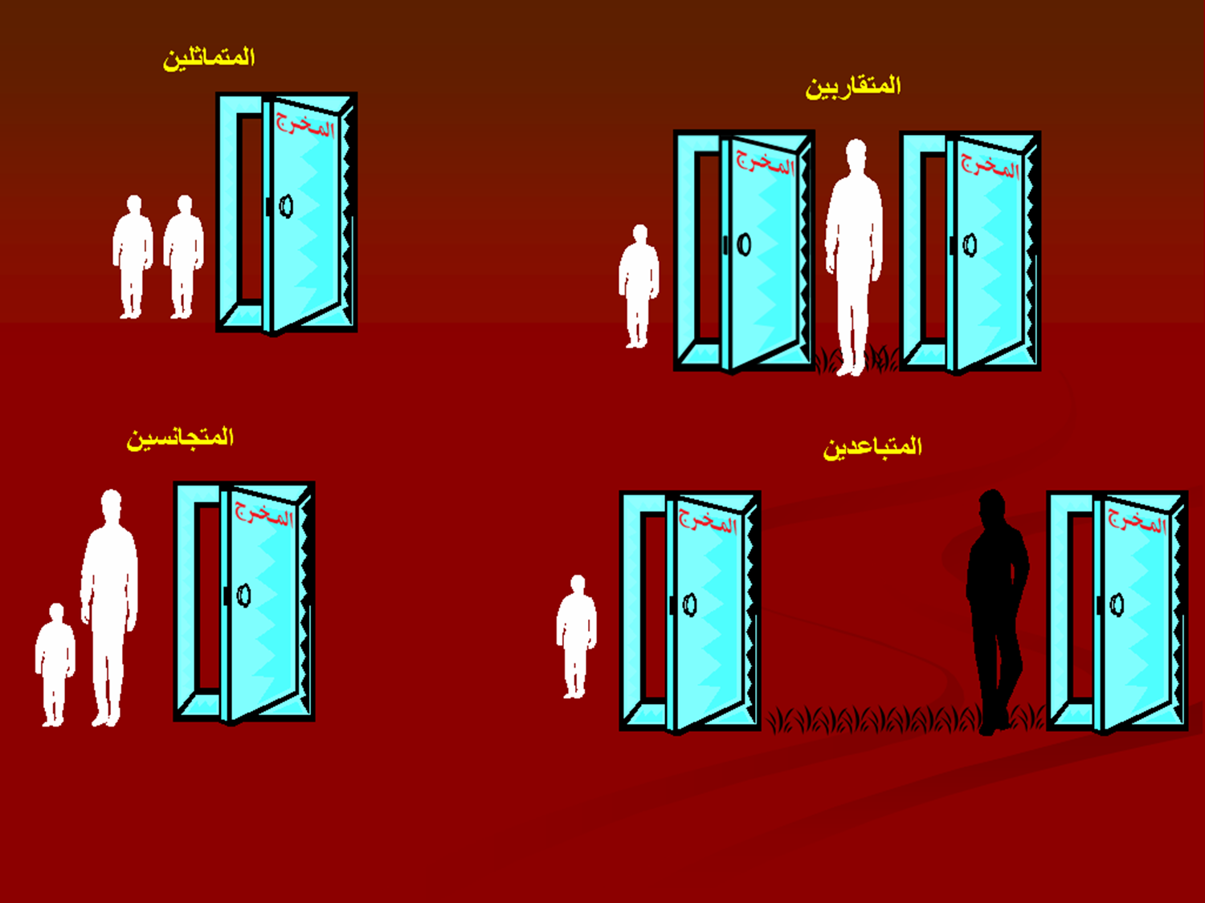

Slide 92
باب أقسام المد
وَالْـمَدُّ أَصْلِـيٌّ وَفَرْعِيٌّ لَـهُ |  | وَسَمِّ أَوَّلًا طَبِيعِيًّا وَهُو
مَا لَا تَوَقُّفٌ لَـهُ عَلَى سَبَبْ |  | وَلَا بِدُونِهِ الْـحُرُوفُ تُجْتَلَبْ
بَلْ أَيُّ حَرْفٍ غَيْرِ هَمْزٍ أَوْ سُكُونْ |  | جَا بَعْدَ مَدٍّ فَالطَّبِيعِيَّ يَكُونْ
سبب : بإسكان الباء للوزن وهي في الأصل مكسورة
بدونه: ولا يجيز من النحويين الجر في ( دون ) بالباء إلا الأخفش والباقون يجرونها بـ ( من )
تجتلب: تنطق ويجلب نطقها بسهولة
غير: بالحركات الثلاث
فالطبيعي: بالنصب خبر كان مقدم
ويلاحظ انتهاء شطرتي البيت بساكنين وهذا يسمى التذييل في العروض وهو زيادة ساكن على ما آخره وتد مجموع ( حركتان وسكون) وهو شاذ في الرجز خصوصا المجزوء منه والتذييل لا يطرد بكثرة إلا في مجزوء البسيط والكامل.

Slide 93
المــــــد
تعريف المد والقصر
والمدُّ معناه لغةً: الزيادة، ومنه قوله تعالى: {وَيُمْدِدْكُمْ بِأَمْوَالٍ وَبَنِينَ} أي يزيدكم.
واصطلاحًا: إطالة الصوت بحرف المد أو اللِّين عند وجود السبب. وضدُّه القَصْرُ والقصر لغة: الحبس والمنع، ومنه قوله تعالى: {حُورٌ مَقْصُورَاتٌ فِي الْخِيَامِ} أي محبوسات فيها، وقوله تعالى: {فِيهِنَّ قَاصِرَاتُ الطَّرْفِ}
أسماء حروف المد ( مدية ، جوفية ، هوائية ، خفية )
المقصود بالسبب المذكور في النظم ( السبب اللفظي والمعنوي) اللفظي ( الهمز والسكون ) والمعنوي (المبالغة في التعظيم والنفي ) وهو يلحق بالمد الفرعي كما سيأتي إن شاء الله.

Slide 94
ملخص شروط حروف المد
الألف لا تكون إلا حرف مد ولين، وأما الواو والياء فلهما ثلاثة أحوال: 1- أن تكونا حرف مد ولين، وهذا إذا سكنتا وضم ما قبل الواو، وكسر ما قبل الياء.
2- أن تكونا حرفي لين فقط، وهذا إذا سكنتا وانفتح ما قبلهما كما سبق. 3- أن تكونا حرفي علة فقط، وذلك إذا تحركتا بأي حركة كانت، وأمثلة ذلك غير خافية. وقد أشار صاحب التُّحفة إلى حروف المد واللِّين فقال: حروفُه ثلاثةٌ فَعِيهَا ... من لَفْظِ "واي" وهْيَ في نوحيها والكسرُ قبل اليَا وقبل الواوِ ضَمْ ... شرطٌ وفتح قبل ألف يلتزم واللِّين منها اليا وواو سُكِّنا ... إن انفتاح قبل كلٍّ أُعلنا

Slide 95
أحوال الواو والياء
مد ولين
لين
علة ( المتحرك)

Slide 101
وَالْآخَرُ الْفَرْعِيُّ مَوْقُوفٌ عَلَى |  | سَبَبْ كَهَمْزٍ أَوْ سُكُونٍ مُسْجَلَا
حُرُوفُهُ ثَلَاثَةٌ فَعِيهَا |  | مِنْ لَفْظِ «وَايٍ» وَهْيَ فِي نُوحِيهَا
وَالْكَسْر قَبْلَ الْيَا وَقَبْلَ الْوَاوِ ضَمّ |  | شَرْطٌ وَفَتْحٌ قَبْلَ أَلْفٍ يُلْتَزَمْ
وَاللِّينُ مِنْهَا الْيَا وَوَاوٌ سُكِّنَا |  | إِنِ انْفِتَاحٌ قَبْلَ كُلٍّ أُعْلِنَا
سبب: بتسكين الباء للوزن مسجلا: من الإسجال وهو الإطلاق
فعيها: فعل أمر من الوعي والأصل حذف ياءه بناءً ووجدت للضرورة، وقيل بإشباع حركة العين بالياء، وقيل هي لغة يُكتفى فيها بحذف الضم المقدر وقيل بخطاب المؤنث
وهي: بسكون الهاء وهي لغة أهل نجد
ألف: بسكون اللام للوزن والأصل فتحها وهو حرف الألف
واللين: أي حروف اللين

Slide 103
أقسام المد
المد
فرعي ( أسبابه لفظية)
سببه سكون
سببه همز
أصلي

Slide 104
اليوم الثالث بسم الله الرحمن الرحيم

Slide 105
باب أحكام المد
لِلْـمَدِّ أَحْكَامٌ ثَلَاثَةٌ تَدُومْ |  | وَهْيَ الْوُجُوبُ وَالْـجَوَازُ وَاللُّزُومْ
فَوَاجِبٌ إِنْ جَاءَ هَمْزٌ بَعْدَ مَدّ |  | فِي كِلْـمَةٍ وَذَا بِمُتَّصِلْ يُعَدّ
وَجَائِزٌ مَدٌّ وَقَصْـرٌ إِنْ فُصِلْ |  | كُلٌّ بِكِلْـمَةٍ وَهَذَا الْـمُنْـفَـصِـلْ
وَمِثْلُ ذَا إِنْ عَرَضَ السُّكُونُ |  | وَقْـفًـا كَتَعْلَـمُونَ نَسْتَعِينُ
أَوْ قُدِّمَ الْـهَمْـزُ عَلَى الْـمَدِّ وَذَا |  | بَدَلْ كَآمَنُوا وَإِيمَـانًـا خُذَا
وَلَازِمٌ إِنِ السُّكُونُ أُصِّلَا |  | وَصْلًا وَوَقْفًا بَعْدَ مَدٍّ طُوِّلَا
للمد: خبر مقدم والمبتدأ أحكام
تدوم، اللزوم علة عروضية باجتماع الساكنين في الرجز وفيه التذييل المذكور سابقا وإن قرئ بالضم ففيه الترفيل وهو زيادة سبب خفيف وهو شاذ في الرجز خصوصا غير المجزوء منه ( التام والمشطور والمنهوك ) لأنه لا يطرد إلا في مجزوء الكامل.

Slide 106
بمتصل بتسكين اللام للوزن والأصل جرها بالباء
وقفا: ويخرج عروض السكون في الوصل كإدغام السوسي في ( قال رب ) ومن الممكن إلحاقه بالساكن للوقف لكونهما عارضين.
أو: عطفا على الجائز
بدل: بإسكان اللام للوزن أو فتح الدال وتنوين اللام بالضم
أصّلا: ليخرج السكون العارض للوقف أو الإدغام

Slide 113
باب أحكام المد
علة القصر التفرقة بين تقدم الهمز وتأخره
علة التوسط أن الخفاء لا يؤمن بالكلية مع تأخير الهمز
علة الإشباع مجاورة الهمز
علة تثليث البدل

Slide 114
المدود من حيث القوة والضعف
أقوي المدود لازم فما اتصل ** فعارض فذو انفصال فبدل
مثل قول الله تعالى ( رأى أيديهم ، وجاءو أباهم ، ءآمين البيت الحرام )
لم يقع مد لازم مع الياء في القرآن الكريم.
سمي اللازم لازما للزوم مده أو للزوم سببه أو للزومه كل قارئ أو للزومه حالة واحدة

Slide 116
علة المد اللازم وشرطه
علة المد اللازم عدم اجتماع ساكنين حالة الوصل فلما اجتمعا اضطرارا ثقل وجود ساكنين متتاليين فاتفق على لزوم مده رواية ودراية وجيء بالمد ليقوم مقام الحركة
يشترط للمد اللازم أن يكون من كلمة واحدة فإن كان في كلمتين حذف الساكن الأول لالتقاء الساكنين على الأصل نحو ( وقالوا اتخذ ، والمقيمي الصلاة )

Slide 117
باب أقسام المد اللازم
أَقْسَامُ لَازِمٍ لَدَيْهِـمْ أَرْبَعَهْ |  | وَتِلْكَ كِلْـمِـيٌّ وَحَرْفِـيٌّ مَعَهْ
كِلَاهُمَا مُخَفَّفٌ مُثَقَّلُ |  | فَهَذِهِ أَرْبَعَةٌ تُفَصَّلُ
فَإِنْ بِكِلْـمَةٍ سُكُونٌ اجْتَمَعْ |  | مَعْ حَرْفِ مَدٍّ فَهْوَ كِلْـمِـيٌّ وَقَعْ
أَوْ فِي ثُلَاثِيِّ الْـحُرُوفِ وُجِدَا |  | وَالْـمَدُّ وَسْطَـهُ فَحَرْفِـيٌّ بَدَا
كِلَاهُمَا مُثَقَّلٌ إِنْ أُدْغِمَـا |  | مُخَفَّفٌ كُلٌّ إِذَا لَـمْ يُدْغَمَـا
لديهم: أي القراء والعلماء
وتلك: أي الأقسام لأن اسم الإشارة مؤنث
فهو: بإسكان الهاء لغة أهل نجد
ثلاثيّ: بالتشديد في الياء والمقصود حرف هجائي مكون من ثلاثة أحرف نطقا وأوسطها ساكن مثل ( كاف، ميم)
وجدا: أي السكون وحرف المد المذكورين في البيت السابق.
كلاهما: أي الكلمي والحرفي
وفي الأبيات لف ونشر مرتب ومعكوس نوضحه إن شاء الله

Slide 118
أقسام المد اللازم
حرفي مثقل ( ميم ألم)
كلمي مثقل
(الصاخة)
المد اللازم
حرفي مخفف (ص~)
كلمي مخفف (ءالآن) بيونس

Slide 119
ما معنى اللف والنشر في اللغة
الطي والنشر قسمان
مرتب وهو الأصل
معكوس وهو الفرع

Slide 120
أمثلة اللف والنشر في القرآن الكريم
المرتب يتضح في قول الله تعالى
المعكوس يتضح في قول الله تعالى

Slide 121
المد اللازم الحرفي
وَاللَّازِمُ الْـحَرْفِـيُّ أَوَّلَ السُّوَرْ |  | وُجُودُهُ وَفِي ثَمَـانٍ انْحَـصَـرْ
يَجْمَعُهَا حُرُوفُ «كَمْ عَسَلْ نَقَصْ» |  | وَعَيْنُ ذُو وَجْهَـيْنِ وَالطُّولُ أَخَصّ
وَمَا سِوَى الْـحَرْفِ الثُّلَاثِي لَا أَلِفْ |  | فَمَدُّهُ مَدًّا طَبِيعِيًّا أُلِفْ
وَذَاكَ أَيْضًا فِي فَوَاتِحِ السُّوَرْ |  | فِي لَفْظِ «حَيٍّ طَاهِرٍ» قَدِ انْحَـصَـرْ
وَيَجْمَعُ الْفَوَاتِحَ الْأَرْبَعْ عَشَـرْ |  | «صِلْـهُ سُحَيْرًا مَنْ قَطَعْكَ» ذَا اشْتَهَرْ
أول السور : أي في أول السور ومنصوب على نزع الخافض
وعين ذو وجهين: وذكّر ذو ولم يقل ذات وجهين على نية حرف عين ذو وجهين
أخصّ: أي أفضل عند أغلب أهل الأداء منهم ابن مجاهد أول من سبّع السبعة وتوجيه المد قياسًا على مذهبهم في الفصل بين الساكنين بالطول ولتمكين النطق بالساكن وهو النون.
ووجه التوسط التفرقة بين ما كان قبله حركة من جنسه وما ليس قبله حركة من جنسه.
ويجوز من الطيبة القصر لكل القراء قياسا على العارض.

Slide 122
المد اللازم الحرفي
لا ألف: استثناء منقطع لانعدام المد في الألف
وذاك أيضا: أي غير الثلاثي مذكور في فواتح السور.
حي طاهر: والألف ليس منها باعتباره امتدادا للفتحة أو محذوفا لأنه حرف مد وليس همزة أصلية.
الحروف المقطعة مبنية على الوقف أي السكون ولها محترزات تتبين في قول الناظم ( وما سوى الحرف الثلاثي لا ألف......)

Slide 124
يمكن تقسيم اللازم الحرفي إلى أربعة أقسام
فيه خلاف في مده ( عين مريم والشورى )
لا خلاف في إشباعه (من قص سلك)
لا خلاف في قصره ( حي طهر )
لا خلاف في عدم مده (الألف)

Slide 125
الفواتح الأربع عشر
صله سحيرا من قطعك
طرق سمعَك النصيحهْ
نص حكيم له سر قاطع
سرّ حصين كلامُه قطْعٌ

Slide 126
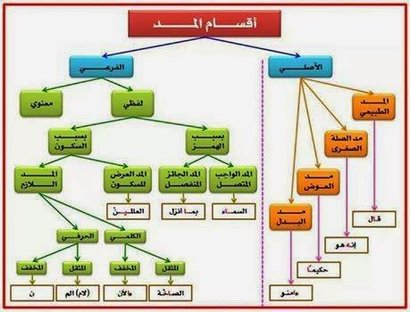

Slide 127
خاتمة التحفة( نسأل الله أن يحسن ختامنا)

Slide 128
أبجد هوز حطي كلمن سعفص قرشت ثخذ ضظغ
الرقم | الحرف | الرقم | الحرف | الرقم | الحرف | الرقم | الحرف | الرقم | الحرف
1 | أ | 7 | ز | 40 | م | 100 | ق | 700 | ذ
2 | ب | 8 | ح | 50 | ن | 200 | ر | 800 | ض
3 | ج | 9 | ط | 60 | س | 300 | ش | 900 | ظ
4 | د | 10 | ي | 70 | ع | 400 | ت | 1000 | غ
5 | ه | 20 | ك | 80 | ف | 500 | ث
6 | و | 30 | ل | 90 | ص | 600 | خ

Slide 129
نــــــد بــــــــدا
النون | الدال | الباء | الدال | الألف | المجــــــــــــموع
50 | 4 | 2 | 4 | 1 | واحــــد وســــتون بيتــــا
بشـــــــرى لمــــن يتقنــــــــها
ب | ش. | ر | ي | ل | م | ن | ي | ت | ق | ن | هـ | ا | المجموع
2 | 300 | 200 | 10 | 30 | 40 | 50 | 10 | 400 | 100 | 50 | 5 | 1 | 1198 هـ

Slide 130
فوائد عملية
التسهيل
الاختلاس
الإمالة الصغرى والكبرى
الإشمام

Slide 131
توصيات لي ولإخواني من حملة كتاب الله تعالى
إخلاص وتجديد النية دائما
المداومة على الحفظ والمراجعة والازدياد من طلب العلم
حفظ المتون
استخدام التقنيات الحديثة في خدمة القرآن وعلوم الشريعة
تحقيق وتنقيح أمهات الكتب في مجال علوم القرآن

Slide 132
وآخر دعوانا بتوفيق ربنا أن الحمد لله الذي وحـــده علا
وبعد صلاة الله ثم سلامه على سيد الخلق الرضــا متنخلا
محمد المختار للمجد كعبة صلاة تباري الريح مسكا ومندلا
وتبدي على أصحابه نفحاتها بغـــير تنـــــاهٍ زرنبًا وقرنفلا

